Slide 1
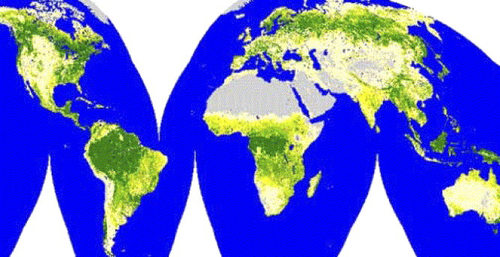
UNIVERSIDADE FEDERAL DO ESPÍRITO SANTO - UFES
CENTRO DE CIÊNCIAS AGRÁRIAS E ENGENHARIAS - CCAE
DISCIPLINA GEOMÁTICA II- ENG 05272
FUNDAMENTOS TEÓRICOS DE GEOTECNOLOGIAS
MÓDULO I - ELEMENTOS DE CARTOGRAFIA
AULA 04- Sistemas de Projeção Cartográfica
Discentes: Ma. Kaíse Barbosa de Souza
Ma. Rosane Gomes da Silva
Orientador: Dr. Alexandre Rosa dos Santos

Slide 2
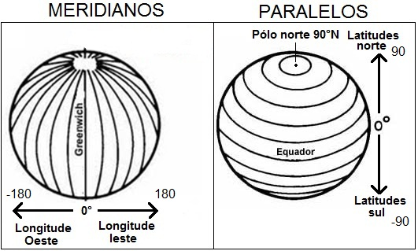

Recordando algumas definições...
Sistemas de coordenadas X Sistemas de referência
Grade de coordenadas geográficas: Paralelos e meridianos
Sistemas de coordenadas planas
2

Slide 3
CONTEÚDO DA AULA
Introdução
Propriedades das projeções
Projeções planas ou azimutais
Projeções cônicas
Projeções cilindricas
A projeção UTM
3

Slide 4

Introdução
Porque projetar a Terra em uma superfície plana???
Representação das coordenadas sobre um plano
Visualização
Medição
Orientação
Como representar a Terra em uma superfície plana
4

Slide 5
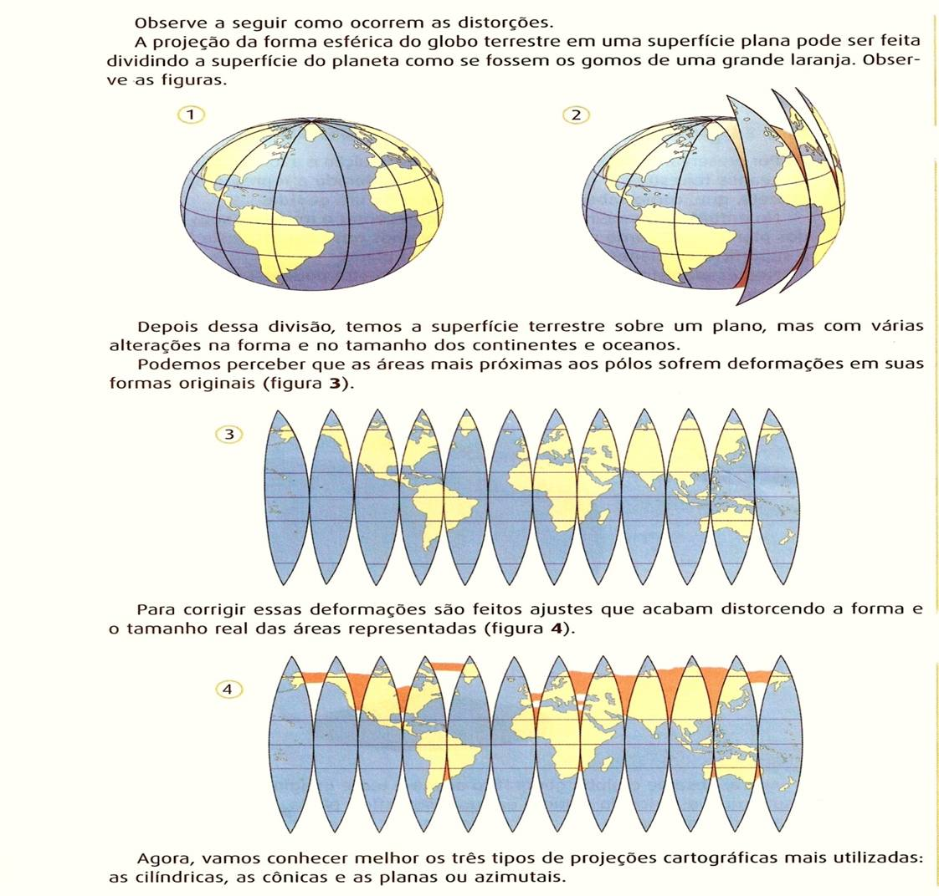
Introdução
5

Slide 6
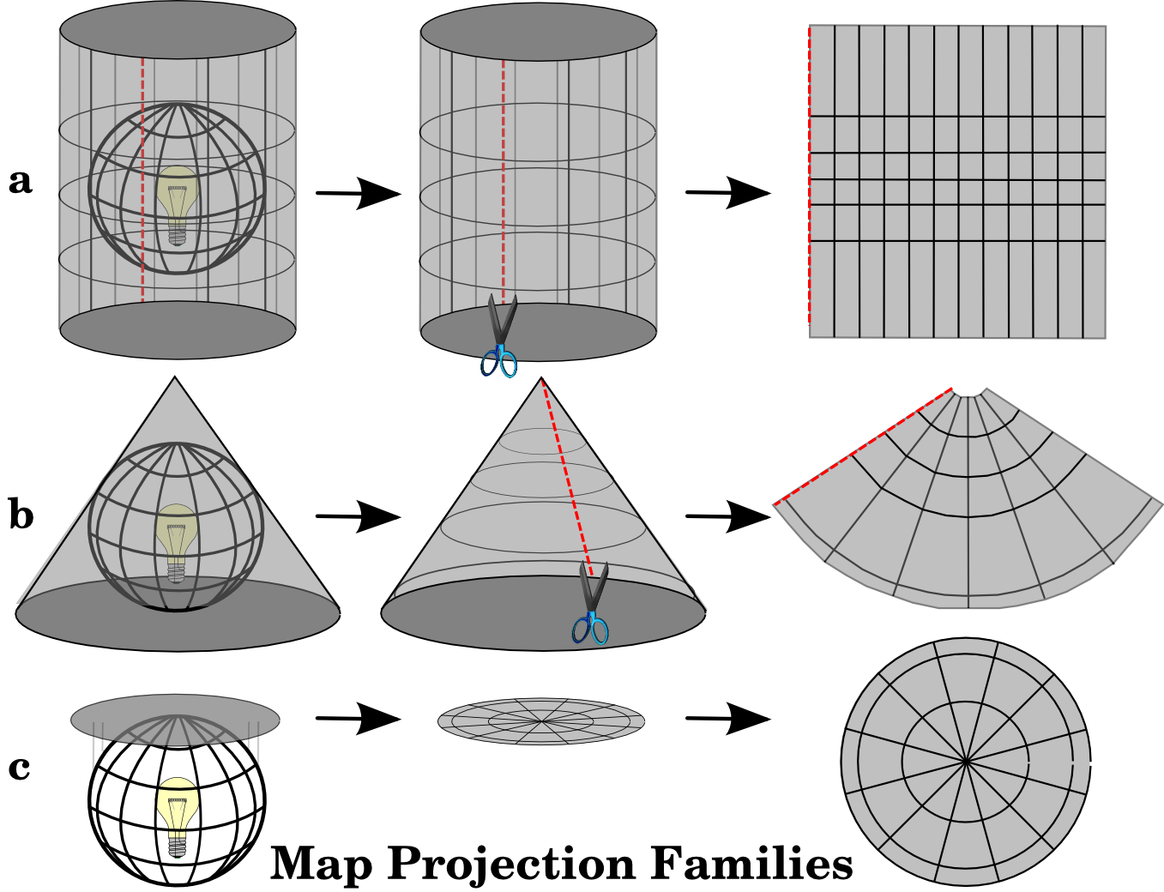

Introdução
6

Slide 7
Introdução
O que é uma projeção cartográfica ou sistema de projeção cartográfica???
Qualquer representação sistemática de paralelos e meridianos retratando a superfície da Terra, ou parte dela, considerada como uma esfera ou elipsoide, sobre um plano de referência (SNYDER, 1987; PEARSON, 1990; BUGAYEVSKIY, SNYDER, 1995).
Sistema de coordenadas planas
7

Slide 8
Introdução
A transformação projetiva caracteriza um processo de transformação cartográfica, onde um sistema de projeção é adotado para que uma informação geográfica seja plotada em uma representação bidimensional plana e associada a um sistema de coordenadas.
Não há como representar uma superfície esférica em um plano sem que ocorram distorções!!!
8

Slide 9
Propriedades das projeções
Nenhuma transformação projetiva pode manter a escala constante em toda a extensão do mapa.
A variação de escala caracteriza a distorção linear, que por sua vez irá influenciar a representação de ângulos e áreas.
Qualquer plano secante à superfície terrestre irá gerar uma linha de distorção nula. Quanto mais afastado da área de tangência ou secância, maior será a distorção.
9

Slide 10
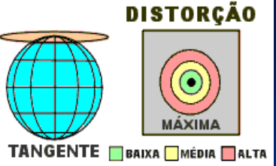
Propriedades das projeções
10

Slide 11

Propriedades das projeções
Apesar de a escala principal ser preservada em algumas linhas ou pontos em uma projeção, e as escalas específicas serem variáveis em posição e direção no mapa, é possível criar combinações de escalas específicas que podem ser mantidas por todo o mapa.
As propriedades das projeções surgem do relacionamento entre as escalas máxima e mínima em qualquer ponto e que são preservadas no mapa.
Conformidade
Equivalência
Equidistância
11

Slide 12
Projeção conforme ou ortomórfica
Na projeção conforme, a escala máxima é igual à mínima em todas as partes do mapa.
As pequenas formas são preservadas e os ângulos de lados muito curtos também, ou seja, ângulos em torno de um ponto são mantidos.
Mantém a propriedade de correspondência angular, distorcem áreas!!!
12

Slide 13
Projeção equivalente ou de área igual
Na projeção equivalente a escala máxima é compensada pela mínima.
Por outro lado, a escala varia em todas as direções
Preservam áreas, distorcem ângulos, forma sujeita a deformações!!!
13

Slide 14
Projeção equidistante
Mantém escalas específicas iguais à escala principal ao longo de todo o mapa, como, por exemplo, a manutenção de escala ao longo de um meridiano.
Sob certas condições, as distâncias são mostradas corretamente.
preserva distancias., não preserva ângulos nem área!!!
14

Slide 15
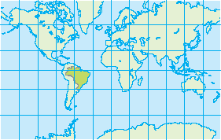
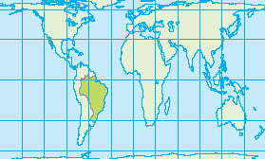
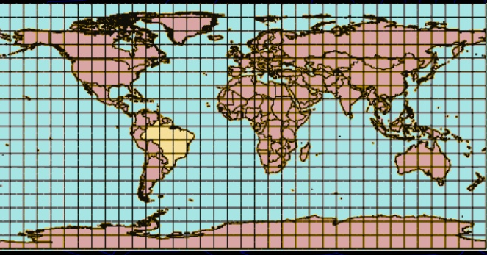
Projeção conforme
Projeção equivalente
Projeção equidistante

Slide 16
Propriedades das projeções
As projeções podem ser classificadas, ainda, quanto à superfície de projeção:
Plana ou azimutal: Quando a superfície for um plano;
Cilíndrica: Quando a superfície for um cilindro;
Cônica: Quando a superfície for um cone.
Cilíndrica
Cônica
Plana
16

Slide 17
Propriedades das projeções
Quanto à posição da superfície de projeção:
Polar: Centro do plano de projeção é um polo.
Equatorial: Centro da superfície de projeção é o equador.
Oblíqua: Quando está em qualquer outra posição.
Transversa: Centro da superfície de projeção encontra-se perpendicular em relação ao eixo de rotação da Terra.
17

Slide 18
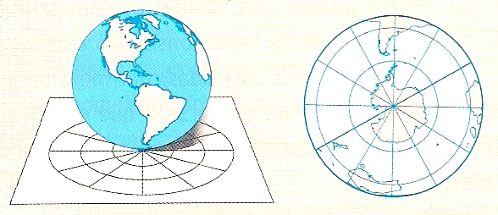
Projeções planas
Obtidas a partir da projeção da superfície terrestre sob um plano tangente.
Apresentam a Terra em uma representação circular;
A forma mais simples de representação são os seus aspectos polares;
Possuem um único ponto de contato;
As distorções aumentam à medida que se afasta desse ponto.
18

Slide 19
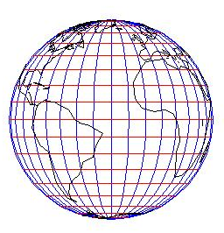
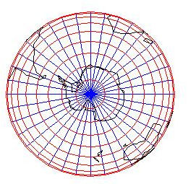
Projeções planas
Projeção ortográfica– O ponto de perspectiva para a projeção está situado no infinito. Todos os meridianos e paralelos são mostrados como elipses, círculos ou linhas retas.
19

Slide 20
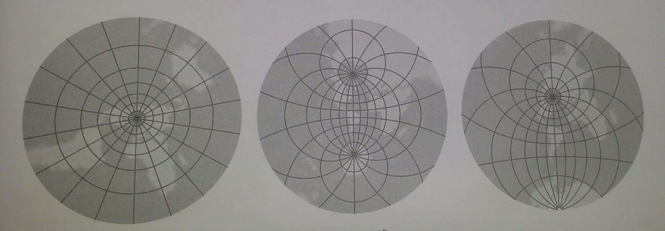
Projeções planas
Projeção estereográfica– O ponto de perspectiva está na superfície da esfera, no lado diametralmente oposto ao ponto de tangência do plano ou do centro de projeção. Quando o polo sul for o centro do mapa, o ponto de vista será o polo norte, e vice-versa.
20

Slide 21
Projeções planas
Projeção estereográfica:
Principais empregos: Projeção planimétrica de corpos celestes;
Mapeamento das regiões polares;
Como complemento da projeção UTM, acima de 84° e abaixo de -80°;
21

Slide 22
Projeções planas
Projeção azimutal equidistante– Não é uma projeção perspectiva.
Principal característica– Todas as distâncias estão em uma escala real quando medidas do centro a qualquer outro ponto do mapa.
No aspecto equatorial, a representação do equador e do meridiano central são retas e os demais, curvas complexas
Principais utilizações: Mapas mundiais e mapas de hemisférios polares, confecção de atlas de continentes, mapas de aviação e uso de rádio, utilização na navegação aérea e marítima, confecção de cartas celestes.
22

Slide 23
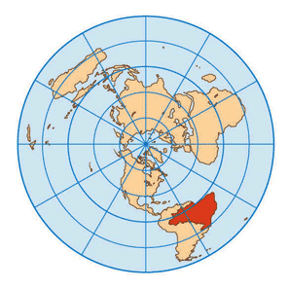
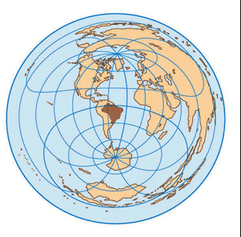
Projeções planas
Projeção azimutal equidistante–
23

Slide 24
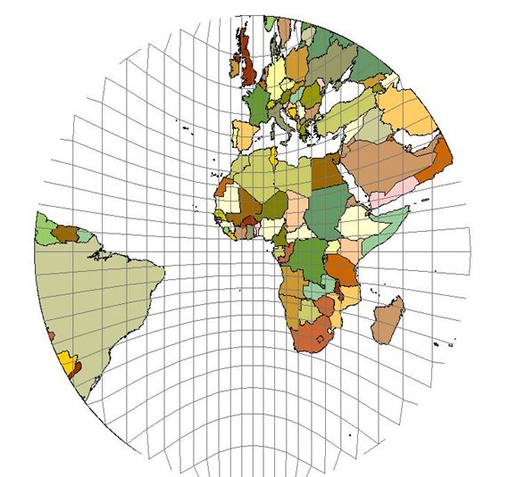
Projeções planas
Projeção gnômica– Utiliza como superfície de projeção um plano tangente à superfície da Terra, no qual os pontos são projetados geometricamente, a partir do centro da Terra.
Principais empregos: Confecção de cartas polares de navegação; utilização na navegação marítima e aérea, utilização para rádio, radiogoniometria e radiofaróis, na geologia, para o alinhamento de componentes da crosta terrestre.
24

Slide 25
Projeções cônicas
Nas projeções cônicas a superfície de projeção é definida pela superfície de um cone, tangente ou secante à superfície terrestre, sendo então planificada.
São utilizadas para mostrar uma região que se estenda de leste para oeste em zonas temperadas ou em pequenos círculos, ortogonais ou inclinados em relação ao equador.
25

Slide 26
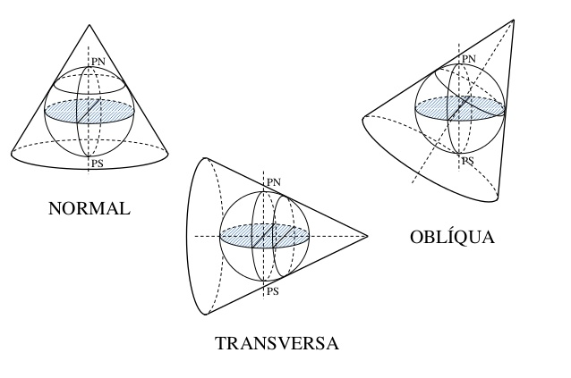
Projeções cônicas
Se apresentam em três aspectos em relação à posição do cone adiante da superfície terrestre: Equatorial, transverso e oblíquo.
26

Slide 27
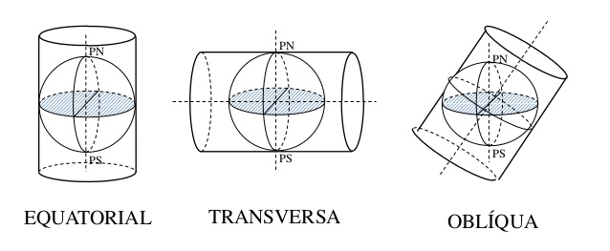
Projeções cilíndricas
Correspondem às projeções que têm um cilindro como superfície de projeção.
Apresentam a Terra como um retângulo.
Três aspectos: Equatorial, transverso e oblíquo
27

Slide 28
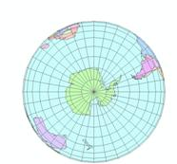
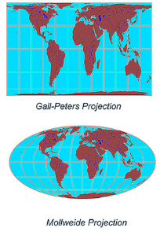
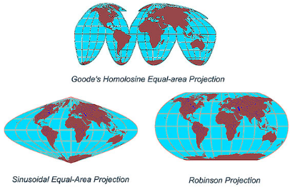
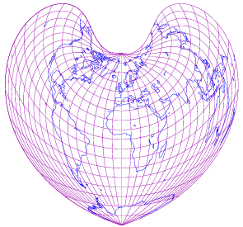
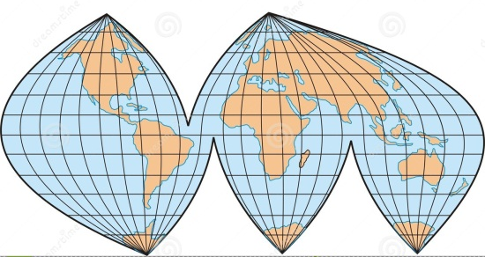

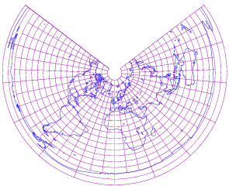
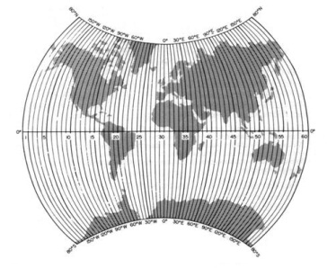
Projeções cartográficas
28

Slide 29
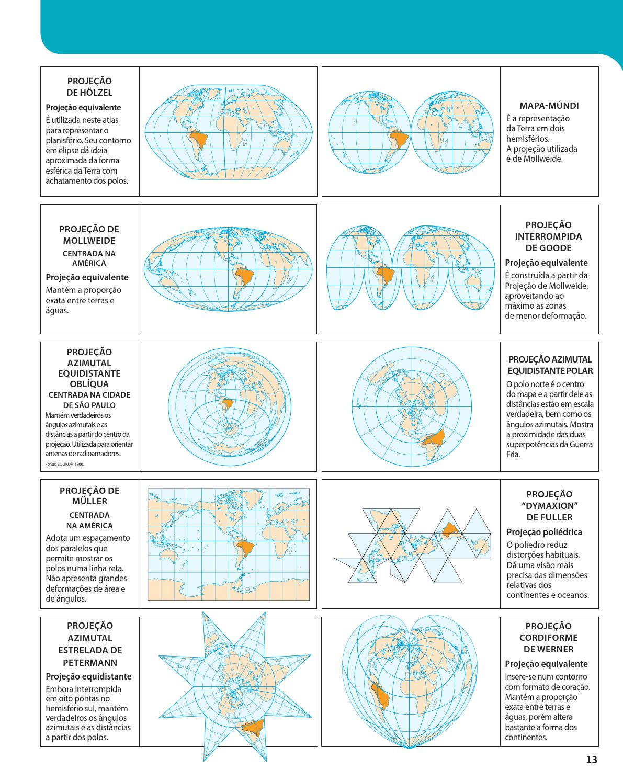

Slide 30
Projeção Universal Transversa de Mercator-UTM
Projeção cilíndrica conforme;
Divide a Terra da latitude 84º Norte à latitude 80º Sul em colunas com largura de 6º de longitude chamadas zonas numeradas de 1 a 60 no sentido leste.
Procura traçar um mapa de toda a superfície terrestre. Ela reproduz bem o tamanho e o formato das áreas situadas na zona intertropical, mas exagera na representação das áreas temperadas e polares (Conceição e Costa, 2011).

Slide 31
Projeção Universal Transversa de Mercator-UTM
Foi recomendado pela IUGG para a cartografia em pequenas e médias escalas
Foi adotado em 1955 para o mapeamento sistemático do Brasil

Slide 32
Projeção Universal Transversa de Mercator-UTM

Slide 33
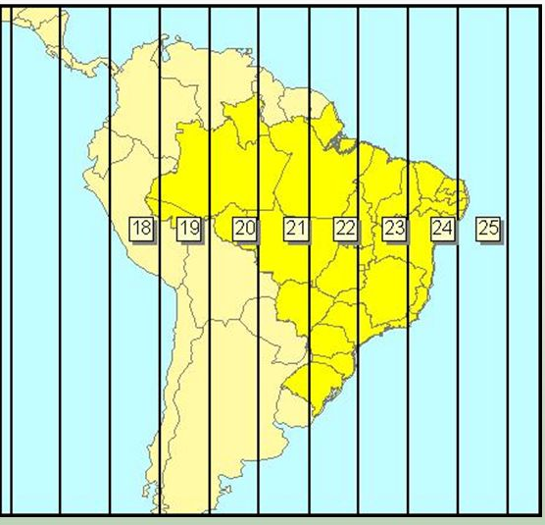
Projeção Universal Transversa de Mercator-UTM
Fusos UTM no território brasileiro: 18 a 25
Espírito Santo: Fuso 24

Slide 34

Para não esquecer!!!
Nenhuma transformação projetiva pode manter a escala constante em toda a extensão do mapa.
Projeções conformes
Projeções equivalentes
Projeções equidistantes
34

Slide 35
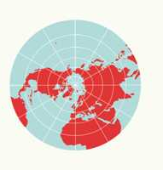
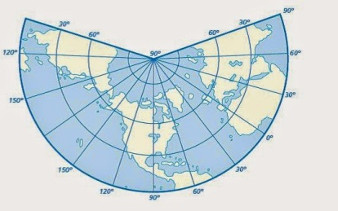
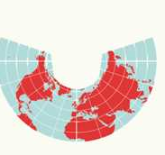
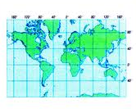
Para não esquecer!!!
35

Slide 36

OBRIGADA PELA ATENÇÃO!!!

